Slide 1
MindCheck
AI
Sistema de Monitoreo Preventivo del Bienestar Emocional Estudiantil
Proyecto Capstone · PTY4614
Nataly Valesca Tobar Gallardo
Ingeniería en Informática — Plan 1446114
Código: DUC-BWM-2025-001
Duoc UC San Joaquín · Semestre 2026
Versión v0.2.0 · Junio 2026
React 19
FastAPI
Supabase
GPT-4o mini
AES-256
✓
✓
✓
⬜
Fase 1
Análisis
Fase 2
Frontend
Fase 3
Backend + IA
Fase 4
QA + Deploy

Slide 2
01
El Problema
Contexto y relevancia del proyecto
+60%
de estudiantes universitarios en Chile reportan niveles significativos de estrés, ansiedad o agotamiento académico sin acceso a herramientas digitales de apoyo oportuno.
😰
🔕
⏳
Detección tardía
Sin herramientas
Intervención lenta
Los estudiantes no reconocen señales de alerta emocional hasta que el problema es crítico.
No existe una plataforma institucional accesible y privada para el automonitoreo emocional.
El equipo de bienestar de Duoc UC no recibe alertas tempranas automáticas de casos de riesgo.

Slide 3
02
La Solución
MindCheck AI es una Progressive Web App (PWA) que permite a los estudiantes de Duoc UC registrar su estado emocional diario, recibir análisis con Inteligencia Artificial y activar alertas automáticas al equipo de bienestar cuando se detectan patrones de riesgo.
📝
🤖
🔔
📊
Bitácora Emocional
Análisis IA
Alertas Inteligentes
Dashboard Personal
Registro diario de texto libre. Cifrado AES-256-GCM antes de llegar a la BD.
GPT-4o mini analiza el texto en español chileno. 4 niveles de riesgo.
Detección de patrones → alerta en BD → correo SMTP al equipo de bienestar.
Gráficos Recharts con tendencias emocionales reales. Filtros 7d/30d/90d.

Slide 4
03
Arquitectura Técnica
SoC 6 capas · IEEE 830-1998 · ISO/IEC 25010
FRONTEND
BACKEND
BASE DE DATOS
React 19 + Vite
Python + FastAPI
PostgreSQL + Supabase
✓ 6 páginas funcionales
✓ 15 endpoints REST
✓ 5 tablas relacionales
✓ 12 componentes atómicos
✓ 3 routers (JWT)
✓ RLS en todas las tablas
⟷
⟷
✓ 305 líneas design tokens
✓ AES-256-GCM
✓ Supabase Auth JWT
✓ Dark mode completo
✓ OpenAI GPT-4o mini
✓ SHA-256 para RUT

Slide 5
04
Estado del Proyecto
v0.2.0 · 4 de junio de 2026
~3.200
~2.800
15
5
líneas
frontend
líneas
backend
endpoints
REST
tablas BD
+ RLS
AVANCE POR PRIORIDADES
P1 — Seguridad JWT + Autenticación real
100%
P2 — Dashboard real + Alertas + Correo SMTP
100%
P3 — Conexión páginas, Testing, Deploy
20%
📁 19 commits en GitHub · 12 componentes React · 14 variables de entorno · 8 pruebas smoke ✅

Slide 6
05
Seguridad y Privacidad
Ley 19.628 · ISO/IEC 25010
🔐
JWT HS256
🔒
AES-256-GCM
Autenticación real con Supabase Auth. Token verificado server-side en security.py. Restricción @duocuc.cl.
Cifrado de bitácoras emocionales antes de almacenarlas en BD. Estándar de seguridad bancaria.
🛡️
RLS Supabase
#️⃣
SHA-256 + salt
7 políticas en 5 tablas. Ningún usuario puede acceder a datos de otro. Applied to: authenticated.
El RUT del estudiante se hashea antes de almacenarse. Nunca se guarda en texto plano.
📧
Privacy en correos
📋
Ley 19.628
Los correos de alerta contienen solo metadata (nivel, sede, carrera, timestamp). Sin texto de la bitácora.
Campos de consentimiento en BD. Derecho al olvido (DELETE account) pendiente en P3.

Slide 7
06
Evidencias Técnicas
01
Repositorio GitHub
02
Swagger UI
03
Dashboard en vivo
19 commits trazables
Monorepo backend/frontend/docs
11 endpoints documentados
OAS 3.1 + Pydantic schemas
Gráficos Recharts con
datos reales de la BD
04
Correo de alerta
05
RLS en Supabase
06
Auth @duocuc.cl
HTML profesional recibido
en Gmail ✅ verificado
7 políticas en 5 tablas
Applied to: authenticated
Restricción institucional
Supabase Auth funcionando

Slide 8
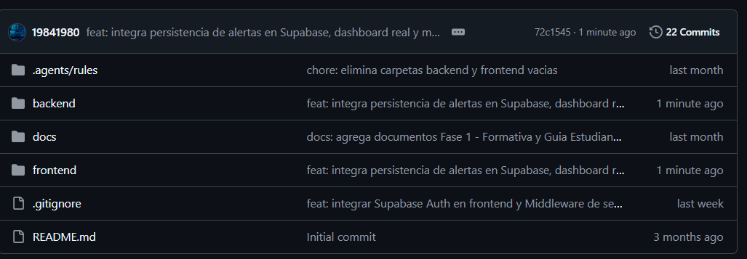
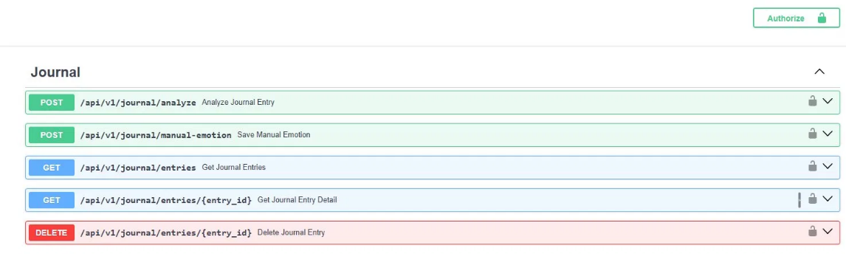
06
Evidencias Técnicas
01
Repositorio GitHub
3
6
Swagger UI
02

Slide 9
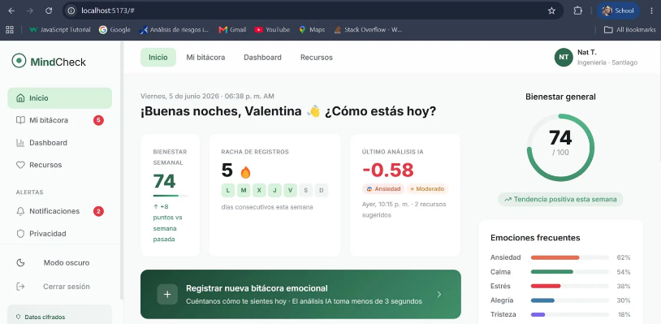
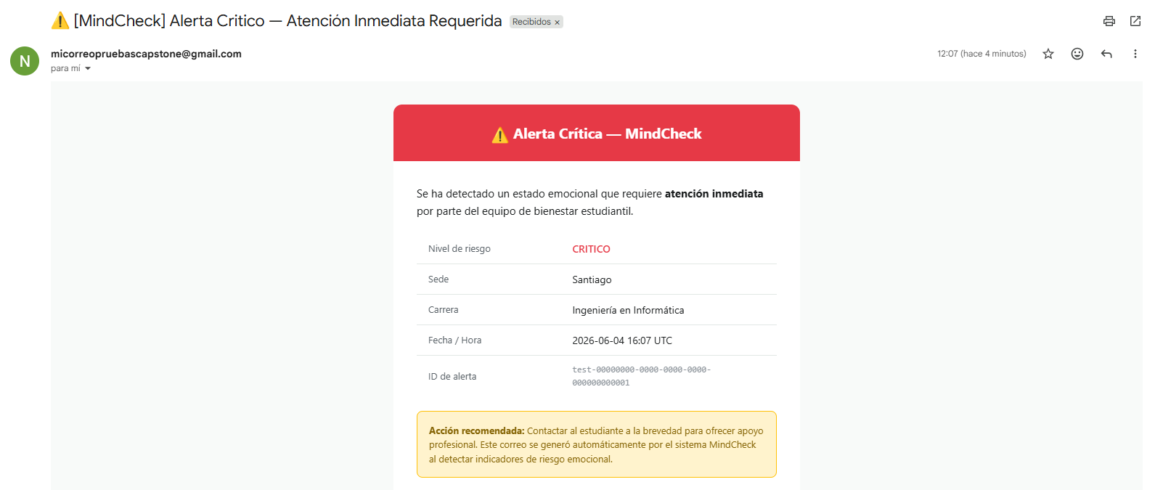
06
Evidencias Técnicas
Dashboard en vivo
03
01
04
Correo de alerta
05

Slide 10
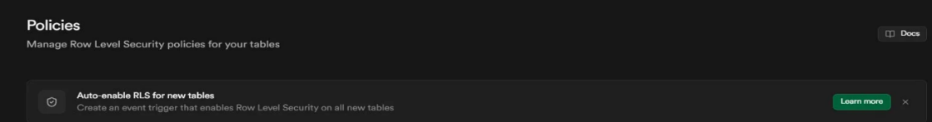
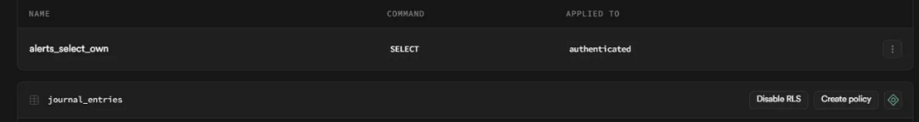
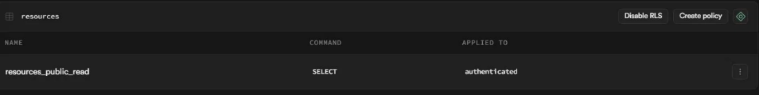
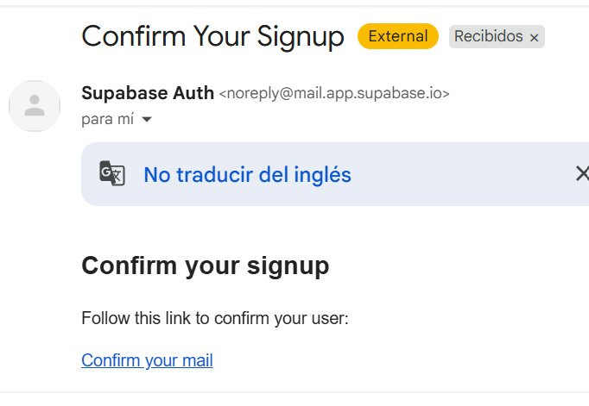
06
Evidencias Técnicas
RLS en Supabase
05
01
02
03
06
Auth @duocuc.cl

Slide 11
07
Metodología
Cascada con Revisiones de Fase
Waterfall with Feedback Loops — Cada fase se completa antes de avanzar, con una revisión de calidad al cierre que permite ajustes controlados sin romper la secuencia planificada.
FASE 1
FASE 2
FASE 3
FASE 4
Sem 1-3
Sem 4-7
Sem 8-11
Sem 12-14
Análisis
y Diseño
Desarrollo
Frontend
Backend
e IA
QA y
Despliegue
✓ Completada
✓ Completada
✓ Completada
⬜ En curso
SRS
Arquitectura
Mockups
BD Schema
→
React 19
6 Páginas
Tokens
Dark Mode
→
FastAPI
OpenAI
AES-256
Alertas
→
Pytest
Vitest
Vercel
Railway

Slide 12
08
Indicadores de Calidad
Perfil de Egreso — Plan 1446114
C2
Gestión de Proyectos
✓
C3
Modelos de Datos
✓
C4
Desarrollo de Software
✓
· 2.1 Planifica proyectos
· 3.1 Diseña modelos de datos
· 4.1 Construye solución
· 2.2 Controla proyectos
· 3.2 Implementa modelos
· 4.2 Integra componentes
· 4.3 Implanta solución
C5
Arquitectura e Integración
✓
C1
Pruebas de Calidad
⬜
· JWT + Supabase Auth
· 1.1 Diseña pruebas ✓
· OpenAI API + SMTP
· 1.2 Aplica pruebas ⬜
· AES-256-GCM + RLS
· 1.3 Mejoras ⬜

Slide 13
09
Próximos Pasos — Prioridad 3
Fase 4 · Semanas 12-14
ALTA
Conectar 4 páginas a API real
01
Home · JournalPage · NewEntryPage · ResourcesPage
ALTA
Tests unitarios Pytest + Vitest
02
journal_service · encryption_service · openai_client
MEDIA
Deploy Vercel + Railway + CI/CD
03
GitHub Actions · HTTPS + HSTS · Entorno staging
MEDIA
Ley 19.628 — Endpoints pendientes
04
Consentimiento · Derecho al olvido · Vista agregada

Slide 14
10
Conclusiones e Impacto
🎯
Objetivo técnico cumplido
🔒
Estándar de seguridad bancaria
P1 y P2 completadas al 100%. Sistema funcional con autenticación JWT real, cifrado AES-256-GCM, integración OpenAI y sistema de alertas verificado en Gmail.
Implementación de AES-256-GCM, JWT HS256, RLS en 5 tablas y SHA-256 para RUT supera ampliamente los requisitos mínimos del proyecto.
💡
Impacto social real
📈
Desarrollo profesional
MindCheck AI resuelve un problema concreto: estudiantes de Duoc UC sin herramientas de automonitoreo emocional preventivo accesibles y privadas.
Proyecto individual que integra C2, C3, C4 y C5 del perfil de egreso con tecnologías de demanda real en la industria TI chilena.

Slide 15
MindCheck AI
Plataforma de bienestar mental estudiantil con inteligencia artificial
Nataly Valesca Tobar Gallardo · Ingeniería en Informática · Duoc UC San Joaquín · 2026
PTY4614 Capstone · DUC-BWM-2025-001 · v0.2.0 · React · FastAPI · Supabase · GPT-4o mini
¿Preguntas?

